Slide 1
KOMENDA POWIATOWA POLICJI
W DĘBICY
WYDZIAŁ PREWENCJI
CYBERBEZPIECZNI

Slide 2
CYBERPRZESTĘPSTWO
to zarówno czyn karalny, który może być popełniony w sieci Internet, jak również czyn popełniony przy wykorzystaniu technik komputerowych
(hacking, sabotaż komputerowy, oszustwa popełniane przy wykorzystaniu sieci Internet, fałszowanie środków płatniczych, przestępczość związana z bankowością elektroniczną, pranie brudnych pieniędzy, przestępstwa „intelektualne”, handel ludźmi, handel narządami ludzkimi, przestępstwa okołoprostytucyjne, nielegalny handel – sprzedaż za pośrednictwem sieci Internet przedmiotów, którymi obrót na terenie RP jest zabroniony, przestępstwa „z nienawiści”, pedofilia i pornografia dziecięca

Slide 3
Czym jest CYBERPRZEMOC?

Slide 4
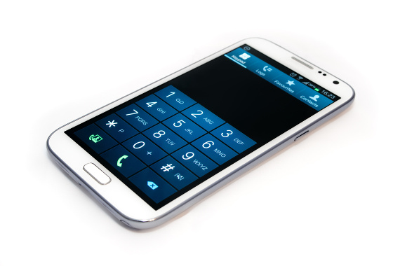
CYBERPRZEMOC
to inaczej przemoc z użyciem mediów elektronicznych – przede wszystkim Internetu i telefonów komórkowych.

Slide 5
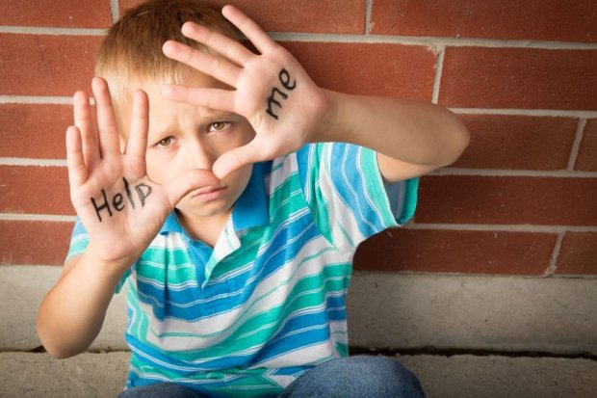
Charakterystyczną cechą cyberprzemocy, wyróżniającą ją od przemocy tradycyjnej, jest jej ciągłość trwania. Cyberprzemoc nie kończy się wraz z wyłączeniem komputera, przenosi się na szkolne życie dziecka. Dziecko w takiej sytuacji żyje w nieustannym poczuciu zagrożenia – obawia się następnych ataków lub reakcji kolejnych osób, które są świadkami jego upokorzenia. Często również czuje się osamotnione.

Slide 6
Formy cyberprzemocy
Flaming – kłótnia internetowa nazywana również wojną na obelgi
Sexting – wysyłanie wiadomości lub pornograficznych fotografii, przede wszystkim między telefonami komórkowymi
Grooming – uwodzenie przez Internet
Stalking – używanie Internetu i innych mediów elektronicznych do nękania drugiej osoby

Slide 7
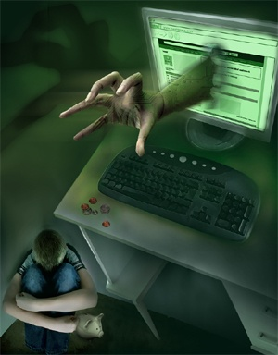
Do działań określanych jako cyberprzemoc zalicza się m.in.:
wyzywanie, straszenie poniżanie kogoś w Internecie lub przy użyciu telefonu
robienie komuś zdjęć lub rejestrowanie filmów bez jego zgody
publikowanie w Internecie lub rozsyłanie telefonem zdjęć, filmów lub tekstów, które kogoś obrażają lub ośmieszają
podszywane się pod kogoś w Sieci
Źródło: www.cyberprzemoc.pl

Slide 8
Gdzie możemy się spotkać z cyberprzemocą?

Slide 9
SKĄD BIERZE SIĘ CYBERPRZEMOC
przeżywanie radości ze zwyciężania, wynikające na przykład z potrzeby potwierdzenia swojej pozycji w grupie, bądź zbudowania swego wizerunku.
„wyrównanie krzywd”
poczucie anonimowości sprawcy
Źródło: Adam Czesławiak „CYBERBULLYING. WSTĘPNE SPOJRZENIE NA ZJAWISKO WIRTUALNEJ AGRESJI WŚRÓD MŁODZIEŻY”

Slide 10
CYBERPRZEMOC A
PRAWO KARNE

Slide 11
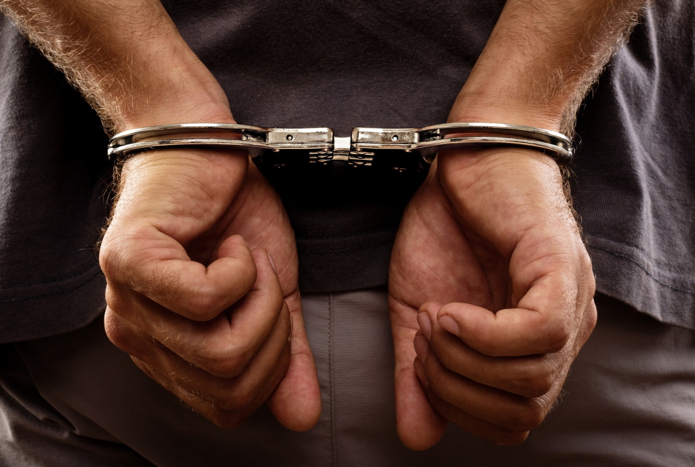
ODPOWIEDZIALNOŚĆ KARNA
W dniu 6 czerwca 2011 r. weszła w życie poprawka do ustawy - Kodeks karny, opublikowana w Dz. U. z 2011 r. Nr 72, poz. 381, uznająca cyberprzemoc jak i stalking w Polsce za czyn zabroniony.

Slide 12
ODPOWIEDZIALNOŚĆ KARNA
Obecnie czyn ten podlega karze na podstawie art. 190a K.K.
paragraf 1: Kto przez uporczywe nękanie innej osoby lub osoby jej najbliższej wzbudza u niej uzasadnione okolicznościami poczucie zagrożenia lub istotnie narusza jej prywatność, podlega karze pozbawienia wolności do lat 3.
paragraf 2: Tej samej karze podlega, kto, podszywając się pod inną osobę, wykorzystuje jej wizerunek lub inne jej dane osobowe w celu wyrządzenia jej szkody majątkowej lub osobistej.
paragraf 3: Jeżeli następstwem czynu określonego w § 1 lub 2 jest targnięcie się pokrzywdzonego na własne życie, sprawca podlega karze pozbawienia wolności od roku do lat 10.
paragraf 4: Ściganie przestępstwa określonego w § 1 lub 2 następuje na wniosek pokrzywdzonego.

Slide 13
Jak uniknąć cyberprzemocy?

Slide 14
Nigdy nie podawaj w internecie swojego prawdziwego imienia i nazwiska. Posługuj się nickiem, czyli pseudonimem, internetową ksywką.

Slide 15
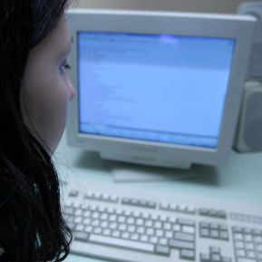
Nigdy nie podawaj osobom poznanym w Internecie swojego adresu domowego, numeru telefonu i innych tego typu informacji. Nie możesz mieć pewności, z kim naprawdę rozmawiasz!

Slide 16
Nigdy nie wysyłaj nieznajomym swoich zdjęć. Nie wiesz, do kogo naprawdę trafią.

Slide 17
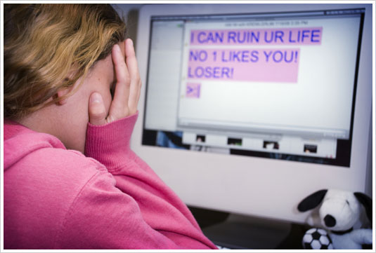
Jeżeli wiadomość, którą otrzymałeś, jest wulgarna lub niepokojąca, nie odpowiadaj na nią. Pokaż ją swoim rodzicom lub innej zaufanej osobie dorosłej.

Slide 18
Pamiętaj, że nigdy nie możesz mieć pewności, z kim rozmawiasz w Internecie. Ktoś, kto podaje się za Twojego rówieśnika, w rzeczywistości może być dużo starszy i mieć wobec Ciebie złe zamiary.

Slide 19
Szanuj innych użytkowników internetu. Traktuj ich tak, jak chcesz, żeby oni traktowali Ciebie.

Slide 20
Spotkania z osobami poznanymi w internecie mogą być niebezpieczne! Jeżeli planujesz spotkanie z internetowym znajomym, pamiętaj, aby zawsze skonsultować to z rodzicami!!! Na spotkania umawiaj się tylko w miejscach publicznych i idź na nie w towarzystwie rodziców lub innej zaufanej dorosłej osoby.

Slide 21
Internet to skarbnica wiedzy, ale pamiętaj, że nie wszystkie informacje, które w nim znajdziesz, muszą być prawdziwe! Staraj się zawsze sprawdzić ich wiarygodność.

Slide 22
Jeżeli chcesz coś kupić w internecie, zawsze skonsultuj to z rodzicami. Nigdy nie podawaj numeru karty kredytowej i nie wypełniaj internetowych formularzy bez wiedzy i zgody rodziców.
Źródło: Cogito Autor: Marek Łuszczyna 14/12/2007

Slide 23
Jeśli doświadczasz cyberprzemocy:
1. Nie odpowiadaj na zaczepki 2. Nie kasuj wiadomości, jakie dostajesz 3. Zrób screen ekranu
4. Zawsze poinformuj rodziców lub opiekuna
Źródło: www.bezpiecznyinternet.org/

Slide 24
Gdzie szukać Pomocy

Slide 25
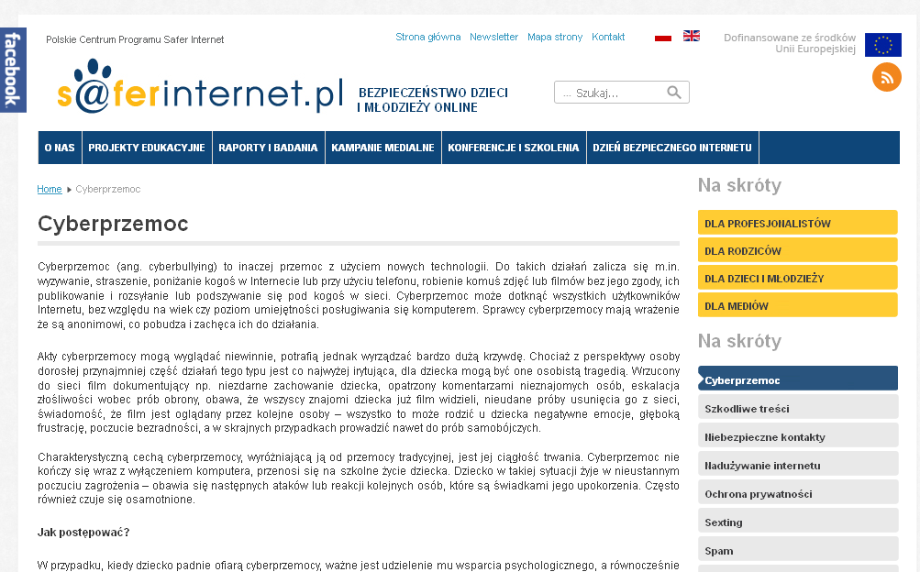

Slide 26
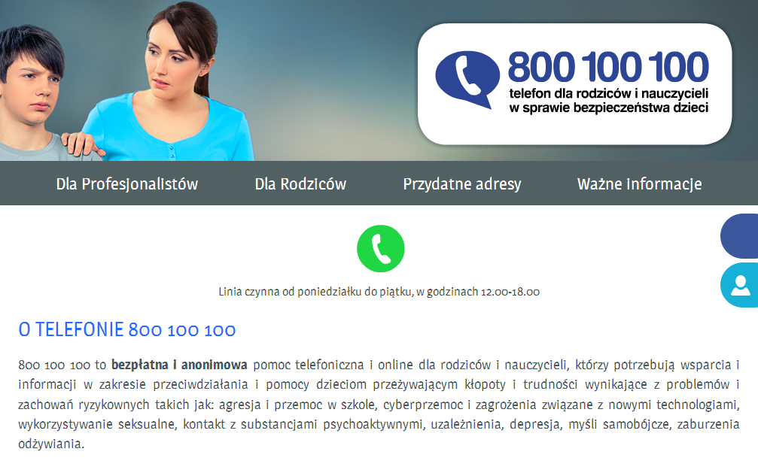
Gdzie szukać pomocy?

Slide 27
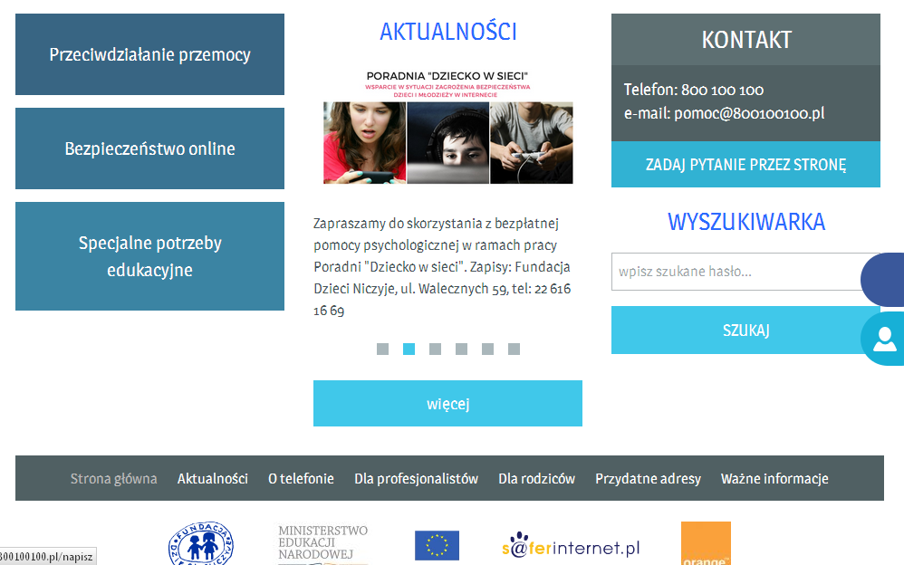

Slide 28
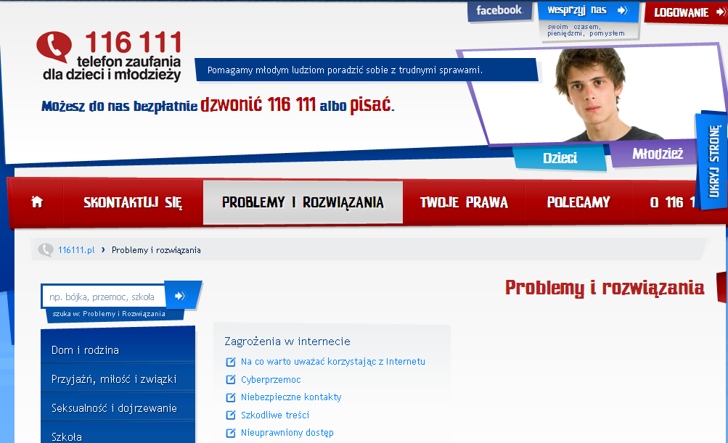

Slide 30
A na koniec… kilka prawd o INTERNECIE…

Slide 31
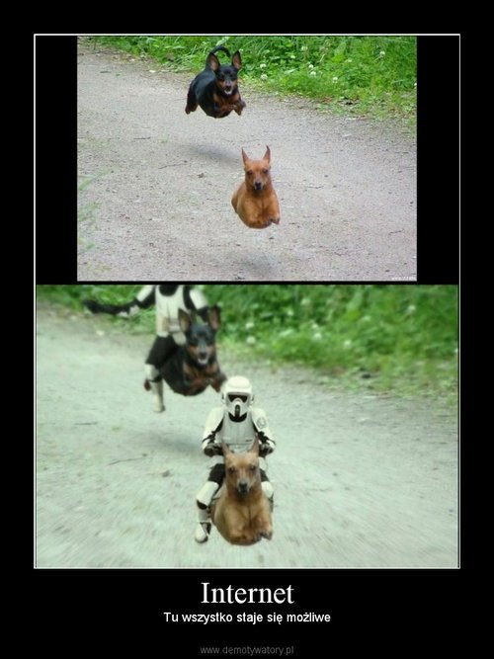

Slide 33
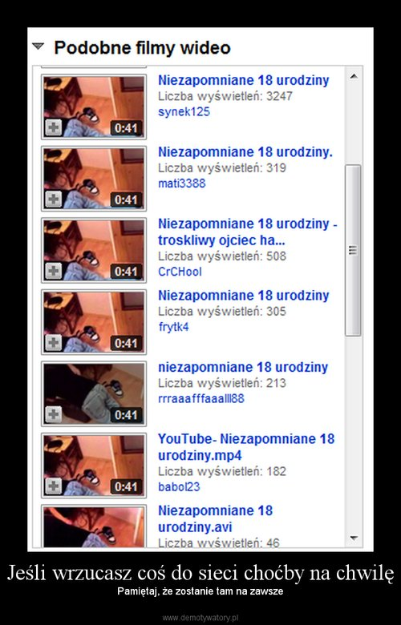

Slide 35
DZIĘKUJĘ ZA UWAGĘ

